Slide 1











INTRODUCTION
À L’ALGORITHMIQUE
#ATELIER2 EAGLETECH

Slide 2

OBJECTIF
1. Comprendre ce que c’est qu’un algorithme
2 . Comment écrire un speudo Code
3. Convertire un Algorithme en langage de programmation exemple C ; Js ; Html ...

Slide 3



QU’EST CE QU’UN ALGORITHME ?
UN ALGORITHME EST UNE SUITE FINIE ET NON AMBIGUË D'INSTRUCTIONS ET D’OPÉRATIONS PERMETTANT DE RÉSOUDRE UNE CLASSE DE PROBLÈMES.
EXEMPLE
L'ALGORITHMIQUE EST L'ÉTUDE ET LA PRODUCTION DE RÈGLES ET TECHNIQUES QUI SONT IMPLIQUÉES DANS LA DÉFINITION ET LA CONCEPTION D'algorithmes, c'est-à-dire de processus systématiques de résolution d'un problème permettant de décrire précisément des étapes pour résoudre un problème algorithmique.
SOURCE WIKIPEDIA. HTTPS://FR.WIKIPEDIA.ORG/WIKI/ALGORITHME

Slide 4





EXEMPLE PRATIQUE
comment ce laver les Dents ?

Slide 5

QU’EST CE QU’UN SPEUDO-CODE ?
Un pseudo-code (également appelé LDA pour Langage de Description d'Algorithmes) fait référence à une syntaxe ressemblant à un code, généralement utilisée pour indiquer aux humains le fonctionnement d'une syntaxe de code ou pour illustrer la conception d'un élément d'architecture de code.
SOURCE MDN HTTPS://DEVELOPER.MOZILLA.ORG/FR/DOCS/GLOSSARY/PSEUDOCODE

Slide 6


COMMENT ÉCRIRE UN SPEUDO-CODE
QUELQUE ÉLEMENT IMPORTANT À CONNAÎTRE
UNE VARIABLE
Une variable est un emplacement nommé pour conserver une valeur. Ainsi, il est possible d'accéder à une valeur quelconque par l'intermédiaire d'un nom prédéterminé.
source MDN: https://developer.mozilla.org/fr/docs/Glossary/Variable
2. TYPES DE VARIABLES
NUMÉRIQUE
CARACTÈRE
CHAÎNE DE CARACTERE
BOOLÉEN
UNE VARIABLE EST UNE DONNÉE QUE L’ON EST APPELÉ À MANIPULER DANS L’ALGORITHME. ELLE PEUT ÊTRE DE PLUSIEURS TYPES.
SOURCE INCONNU

Slide 7

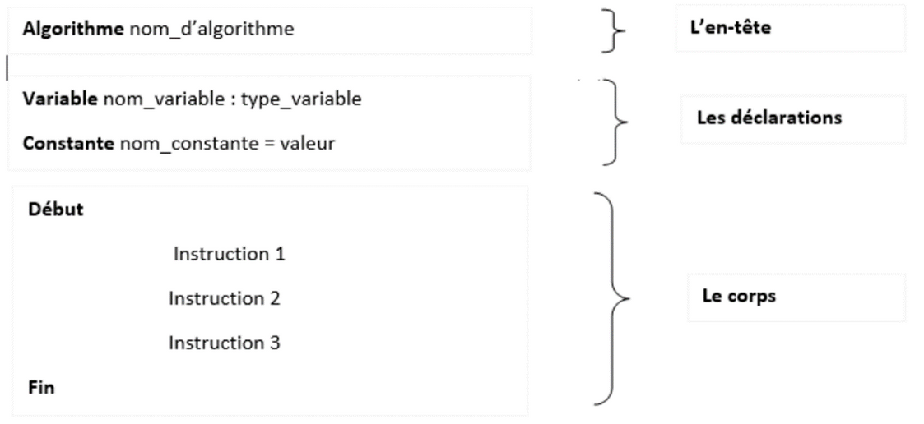
VARIABLE A,B :ENTIER
DÉBUT
A = 5
B = A + 10
FIN
2.AFFECTATION ET DÉFINITION D’UNE VARIABLE
LA DÉFINITION D’UNE VARIABLE EST LA DÉCLARATION DE LA VARIABLE DANS LE SPEUDO-CODE
AVANT SON UTILISATION
SOURCE INCONNUE
L' affectation d'une variable consiste à lui attribuer une valeur au cours de l'exécution du programme à l'aide de l'opérateur d'affectation =
SOURCE UITENLIGNE : HTTPS://PUBLIC.IUTENLIGNE.NET/INFORMATIQUE/ALGORITHME-ET-PROGRAMMATION/PRIOU/LANGAGEC/36_AFFECTATION_DUNE_VARIABLE__REOIT_.HTML
3.STRUCTURE D’UN SPEUDO-CODE

Slide 8

EXEMPLE DE SPEUDO-CODE
Algorithme: somme d’entiers
Variable a,b,r : entier
Début
Lire (a)
Lire (b)
r ← a + b
Ecrire (r)
Fin
ALGO : ÉCRIRE UN NOM
NB: TOUTES LES OPÉRATIONS EFFECTUER EN MATHEMATIQUE
SONT AUSSI POSSIBLE EN ALGORITHMIQUE

Slide 9






3.CONVERTIR UN ALGORITHME EN LANGAGE DE PROGRAMMATION
Prochaine Séance ………

Slide 10
MERCIE >!<
BY EAGLETECH

